Slide 1


Do It! 안드로이드 앱 프로그래밍
개정6판
안드로이드 스튜디오 3.3 이상 기준
Mar. 2019
저자 : 정재곤
Notes:
○ 본 강의 자료는 이지스퍼블리싱(주)에서 제공하는 강의 교안입니다.
○ 본 강의 자료의 폰트는 ‘나눔고딕’을 기준으로 합니다. 만약 이 폰트가 없다면 폰트를 설치한 후 교안 파일을 여십시오.
○ 본 강의 교안은 아래 출판 서적의 내용을 기준으로 구성되었습니다. 또한 다수의 기타 서적이나 사이트를 참조하였습니다. 레퍼런스를 참조하십시오.
2019, 정재곤, “Do it! 안드로이드 앱 프로그래밍(개정6판)”, 이지스퍼블리싱(주)
- 강의 교안에 사용된 화면 캡쳐나 실습 자료의 경우에는 문서 업데이트에 따라 변경될 수 있습니다.

Slide 2

Do It! 안드로이드 앱 프로그래밍
둘째 마당 – Chapter 10
서버에 데이터 요청하고 응답받기
Notes:
○ 본 강의 자료는 이지스퍼블리싱(주)에서 제공하는 강의 교안입니다.
○ 본 강의 자료의 폰트는 ‘나눔고딕’을 기준으로 합니다. 만약 이 폰트가 없다면 폰트를 설치한 후 교안 파일을 여십시오.
○ 본 강의 교안은 아래 출판 서적의 내용을 기준으로 구성되었습니다. 또한 다수의 기타 서적이나 사이트를 참조하였습니다. 레퍼런스를 참조하십시오.
2019, 정재곤, “Do it! 안드로이드 앱 프로그래밍(개정6판)”, 이지스퍼블리싱(주)
- 강의 교안에 사용된 화면 캡쳐나 실습 자료의 경우에는 문서 업데이트에 따라 변경될 수 있습니다.

Slide 4




이번 장에서는 무엇을 다룰까요?
서버나 다른 단말에 연결하는 네트워킹에 대해 알고 싶어요.
네트워킹이 어떤 것인지 살펴볼까요?
소켓으로 간단하게 연결하는 방법에 대해 알아볼까요?
웹으로 연결하는 방법에 대해 알아볼까요?
라이브러리를 이용해 서버의 데이터를 간단하게 가져오는 방법에 대해 알아볼까요?
영화 정보를 가져와서 보여줘 볼까요?

Slide 5
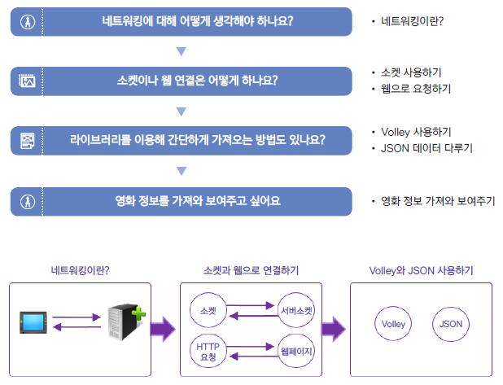
이번 장에서는 무엇을 다룰까요?

Slide 6








강의 주제 및 목차
강의 주제
기본적인 네트워킹 방법에 대한 이해
1
네트워킹이란?
목 차
소켓 사용하기
2
3
웹으로 요청하기
4
Volley 사용하기
5
JSON 데이터 다루기
6
영화 정보 가져와 보여주기

Slide 7






둘째마당 – CH10. 서버에 데이터 요청하고 응답받기
1.
네트워킹이란?

Slide 8
네트워킹이란?
■ 원격지의 서버를 연결하는 방식
• 2-tier C/S 모델
- 클라이언트와 서버가 일대일로 연결하는 방식
• 3-tier 모델
- 서버를 좀 더 유연하게 구성
- 응용 서버와 데이터 서버로 구성하는 경우, 데이터베이스를 분리시킴
요청 (Request)
클라이언트
서버
응답 (Response)
[2-tier C/S 모델]
요청 (Request)
데이터 요청 (Request)
클라이언트
응용 서버
데이터 서버
응답 (Response)
데이터 응답 (Response)
1. 네트워킹이란?
[3-tier 모델]

Slide 9
소켓 사용하기
■ 네트워킹에 대한 이해
• TCP/IP 수준의 통신 방식을 제공하는 소켓을 이용해 서버에 연결해 보면 이해하기 쉬움
• 일반적인 프로그래밍에서는 대부분 TCP 연결 사용
• 비연결성(stateless) 특성으로 인해 실시간으로 데이터를 처리하는 애플리케이션의 경우,
응답 속도를 높이기 위해 HTTP보다 소켓 연결 선호
■ 소켓 연결 방식
• 안드로이드에서는 표준 자바의 소켓을 그대로 사용할 수 있음
• 서버쪽에는 서버소켓을 만들어 실행함 (포트 지정)
• 클라이언트쪽에서는 소켓을 만들어 서버소켓으로 연결함 (IP와 포트 지정)
• Stream 객체를 이용해 데이터를 보내거나 받을 수 있음
1. 네트워킹이란?

Slide 10
네트워킹 사용 시 주의할 점
■ 네트워킹을 사용할 때는 반드시 스레드 사용
• 최신 버전의 안드로이드에서는 네트워킹을 사용할 때는 반드시 스레드를 사용하도록
변경되었음 (이전에는 스레드 없이도 가능했음)
■ 스레드를 사용하므로 UI 업데이트를 위해서는 반드시 핸들러 사용
• 네트워킹을 위해 새로 만든 스레드 안에서 그 결과를 보여주기 위해 UI 업데이트를 하는 경우
스레드 부분에서 공부한 바와 같이 핸들러를 사용해야 함
• 가장 간단한 방법으로 post() 메소드 사용 권장
UI
post()
응답
클라이언트
스레드
서버
생성
요청
1. 네트워킹이란?

Slide 11
둘째마당 – CH10. 서버에 데이터 요청하고 응답받기
2.
소켓 사용하기

Slide 12
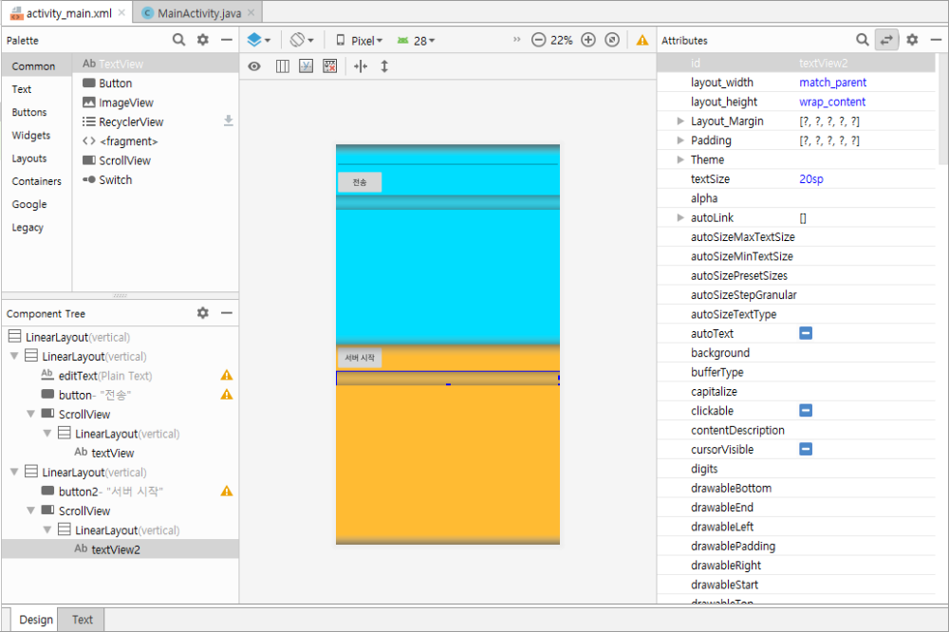
화면 레이아웃 만들기
2. 소켓 사용하기

Slide 13
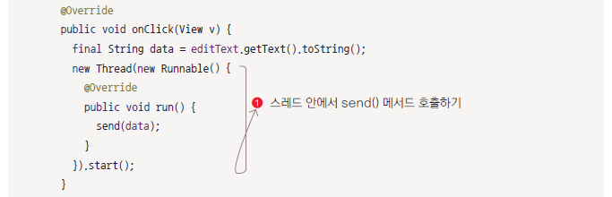
버튼 누르면 스레드 안에서 send
2. 소켓 사용하기

Slide 14
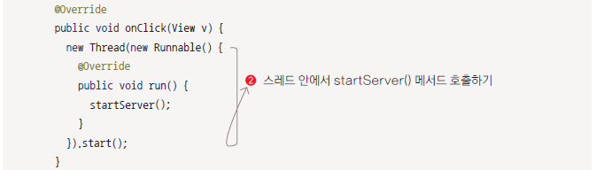
버튼 누르면 스레드 안에서 startServer
2. 소켓 사용하기

Slide 15
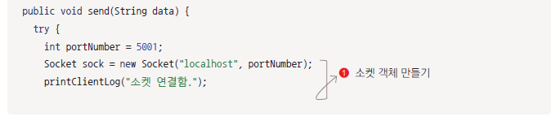
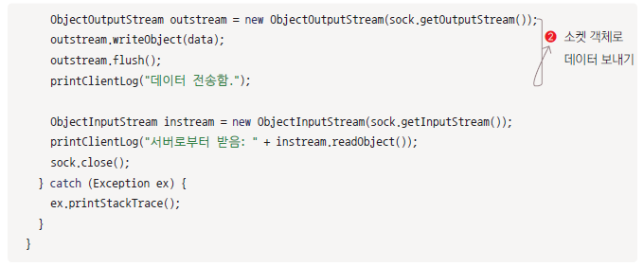
send 메서드 정의
2. 소켓 사용하기

Slide 16
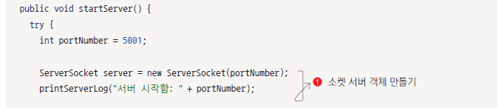
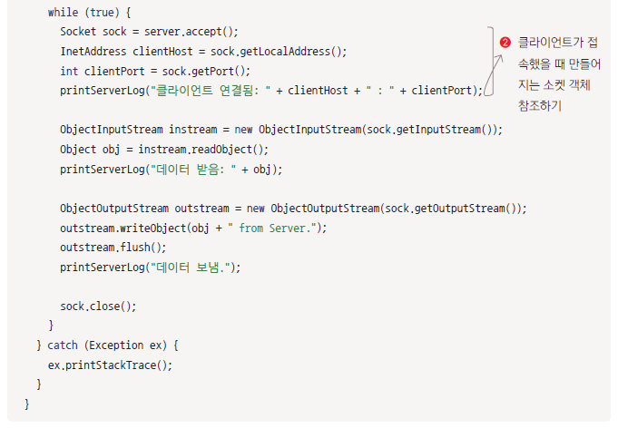
startServer 메서드 정의
2. 소켓 사용하기

Slide 17
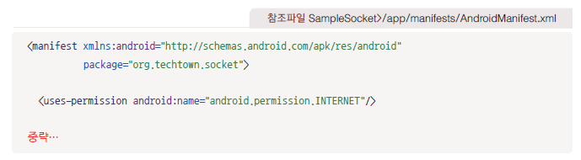
INTERNET 권한 추가
2. 소켓 사용하기

Slide 18
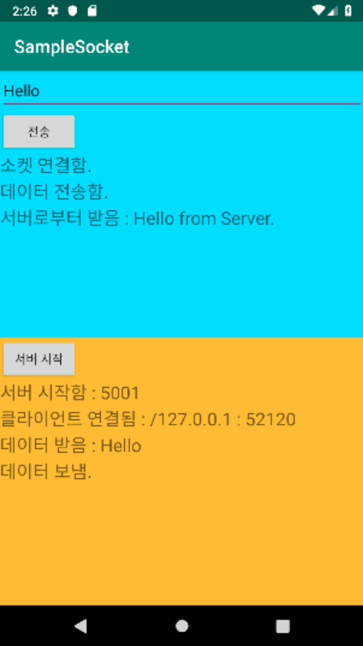
앱 실행
2. 소켓 사용하기

Slide 19
둘째마당 – CH10. 서버에 데이터 요청하고 응답받기
3.
웹으로 요청하기

Slide 20
웹으로 요청하기
■ HTTP 연결 방식
• 예전 휴대 단말은 데이터 통신의 송수신 속도가 느려서 소켓으로 연결하거나 웹 페이지를
보기 위해서는 많이 기다려야 함
• 비연결성(stateless)인 HTTP 프로토콜은 새로 연결을 만드는 데 따른 지연 시간이 길게 발생
• 최근 스마트폰 및 무선 네트워크 환경이 좋아져서 HTTP 프로토콜을 이용한 웹의 사용이
자연스러울 뿐만 아니라 일반 웹 사이트를 보는 풀 브라우징(full browsing)도 가능함
• 자바에서 사용하던 HTTP 관련 클래스를 그대로 사용할 수 있음
3. 웹으로 요청하기

Slide 21
URLConnection 클래스
■ URLConnection 객체
[API]
public URLConnection openConnection()
* HttpURLConnection 객체로 형변환(casting)하여 사용
■ 요청 관련 메소드
[API]
public void setRequestMethod(String method)
public void setRequestProperty(String field, String newValue)
3. 웹으로 요청하기

Slide 22
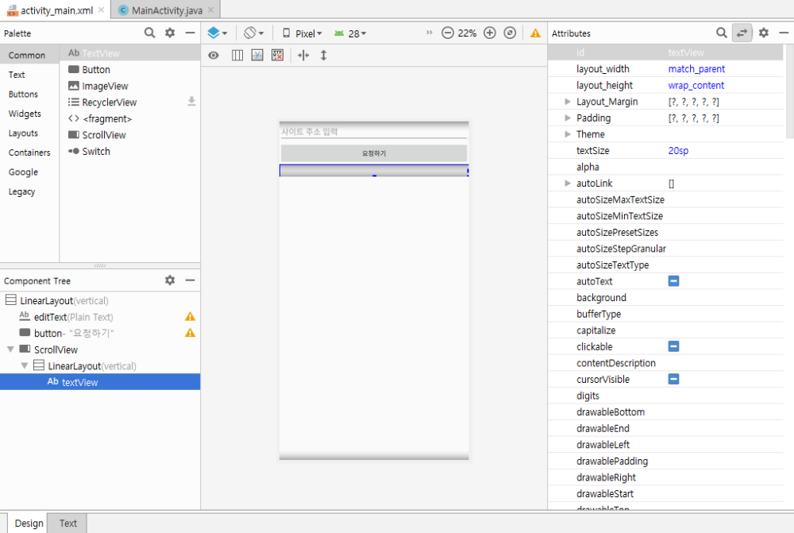
화면 레이아웃 만들기
3. 웹으로 요청하기

Slide 23
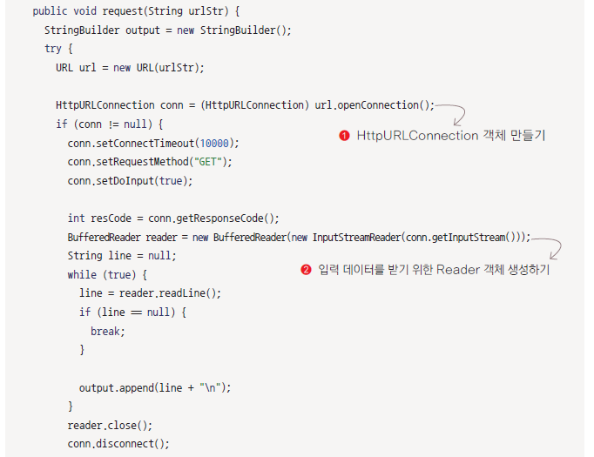
버튼 눌렀을 때 호출할 request 메서드 정의
3. 웹으로 요청하기

Slide 24
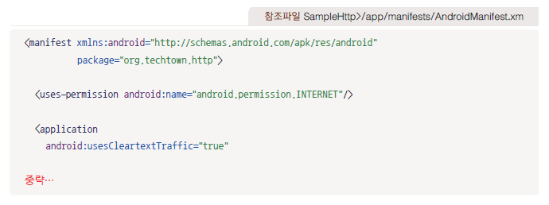
인터넷 권한과 usesCleartextTraffic 속성 추가
3. 웹으로 요청하기

Slide 25
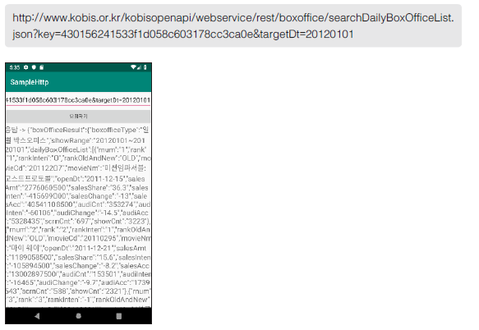
앱 실행하고 사이트 주소로 요청
HttpURLConnection으로 웹페이지 요청 화면
3. 웹으로 요청하기

Slide 26
둘째마당 – CH10. 서버에 데이터 요청하고 응답받기
4.
Volley 사용하기

Slide 27
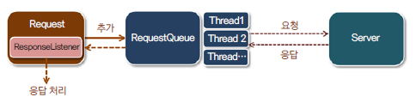
Volley를 이용한 요청과 응답 처리
4. Volley 사용하기

Slide 28
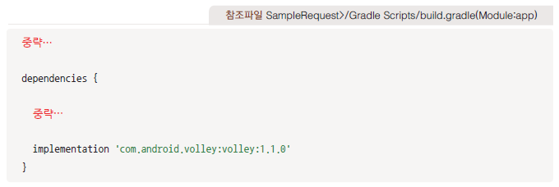
Volley 라이브러리 추가
4. Volley 사용하기

Slide 29
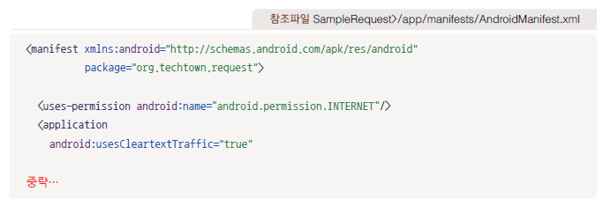
인터넷 권한 추가
4. Volley 사용하기

Slide 30
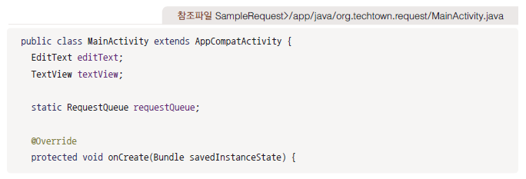
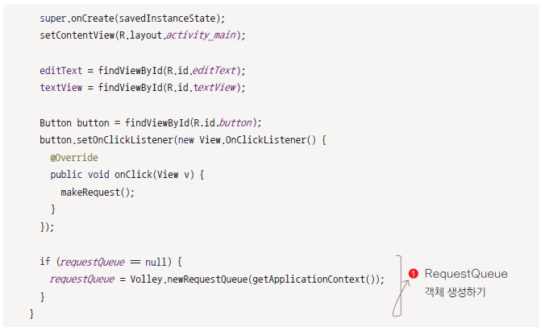
RequestQueue 객체 생성
4. Volley 사용하기

Slide 31
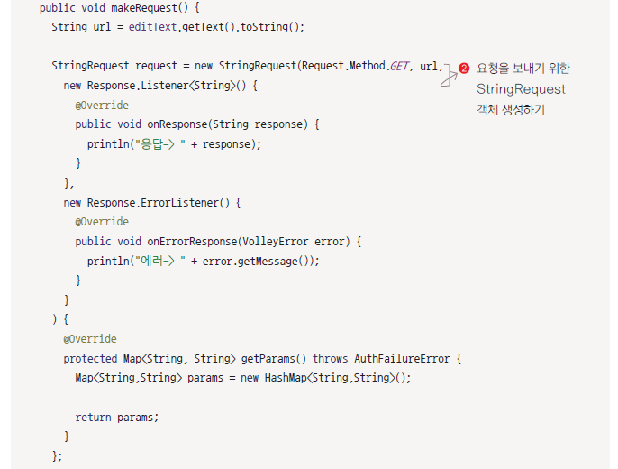
요청 메서드 추가
4. Volley 사용하기

Slide 32
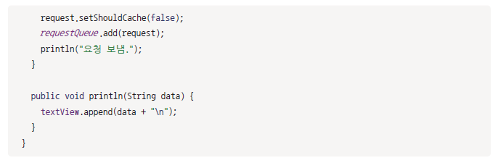
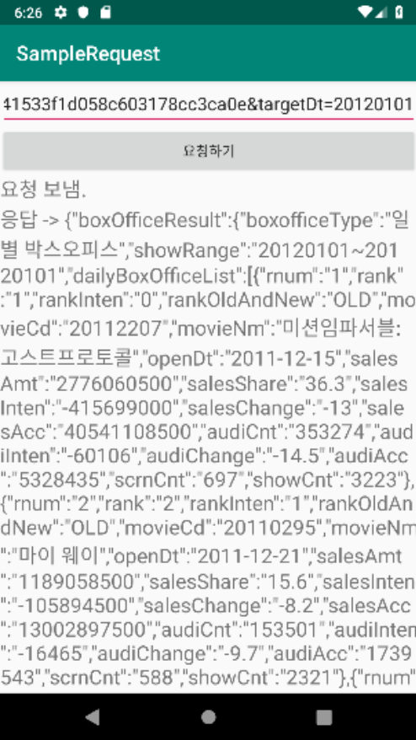
요청 메서드 추가
4. Volley 사용하기

Slide 33
둘째마당 – CH10. 서버에 데이터 요청하고 응답받기
5.
JSON 데이터 다루기

Slide 34
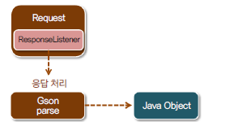
Gson의 역할
5. JSON 데이터 다루기

Slide 35
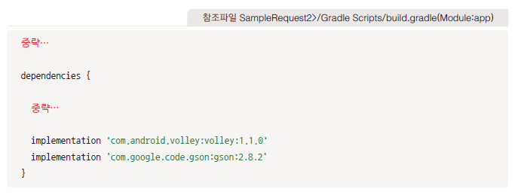
Gson 라이브러리 추가
5. JSON 데이터 다루기

Slide 36
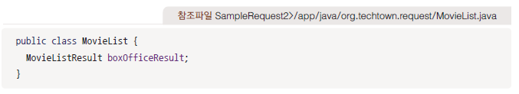
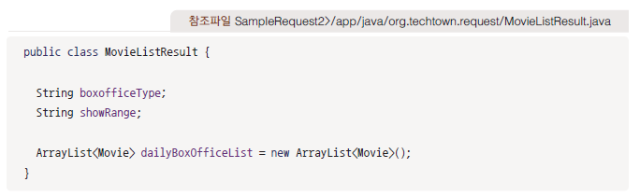
응답 JSON 객체화를 위한 클래스 정의
5. JSON 데이터 다루기

Slide 37
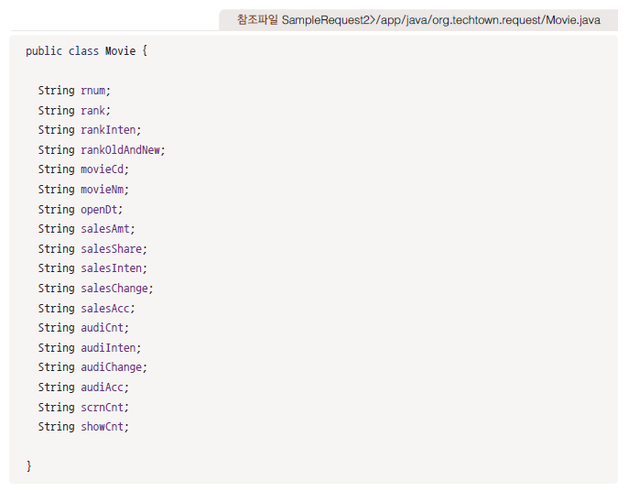
응답 JSON 객체화를 위한 클래스 정의
5. JSON 데이터 다루기

Slide 38
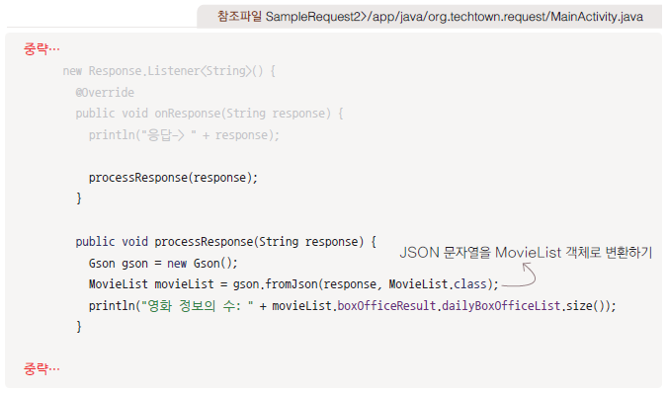
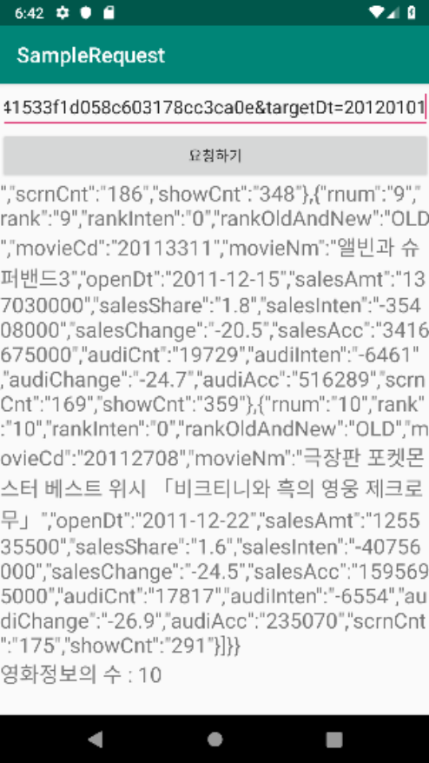
Gson을 이용해 JSON 변환
5. JSON 데이터 다루기

Slide 39
둘째마당 – CH10. 서버에 데이터 요청하고 응답받기
6.
영화 정보 가져와 보여주기

Slide 40
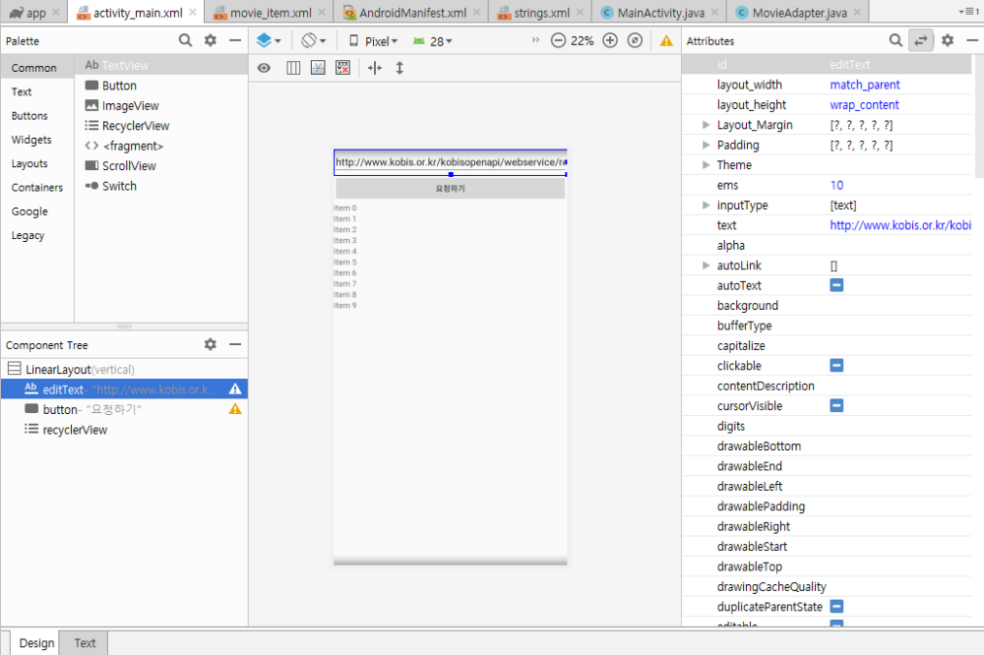
화면 레이아웃 만들기
6. 영화 정보 가져와 보여주기

Slide 41
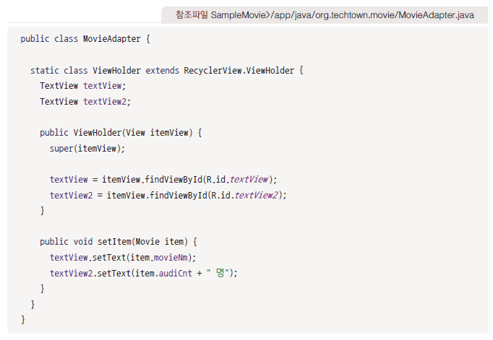
리싸이클러뷰를 위한 어댑터 정의
6. 영화 정보 가져와 보여주기

Slide 42
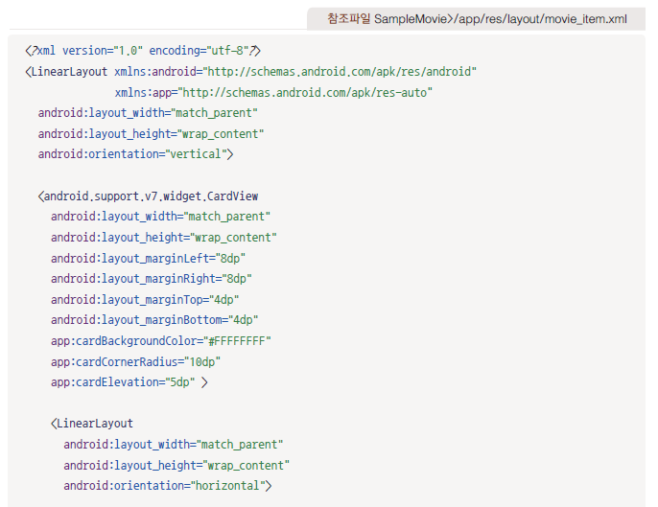
리싸이클러뷰의 각 아이템을 위한 XML 레이아웃 정의
6. 영화 정보 가져와 보여주기

Slide 43
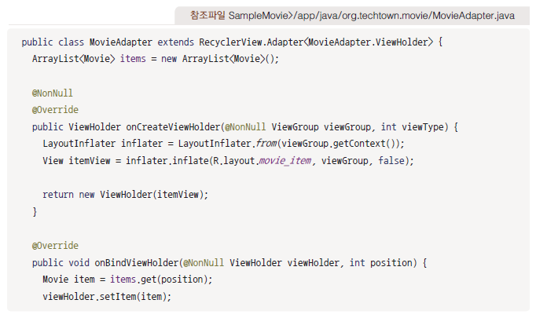
어댑터에 코드 추가
6. 영화 정보 가져와 보여주기

Slide 44
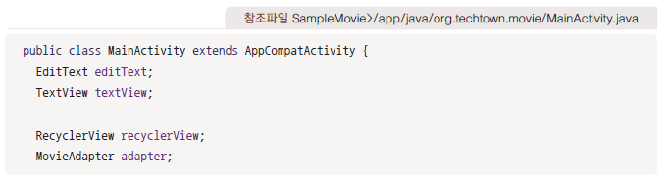
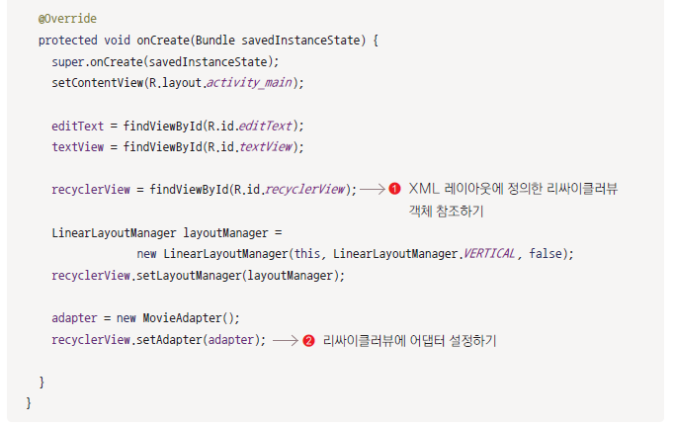
메인 액티비티에 코드 추가
6. 영화 정보 가져와 보여주기

Slide 45
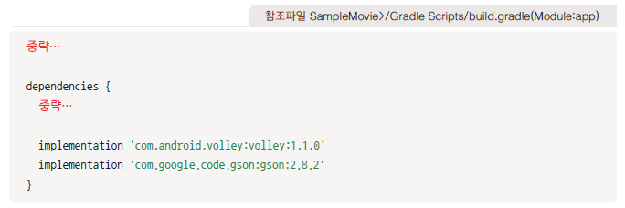
Volley와 Gson 라이브러리 추가
6. 영화 정보 가져와 보여주기

Slide 46
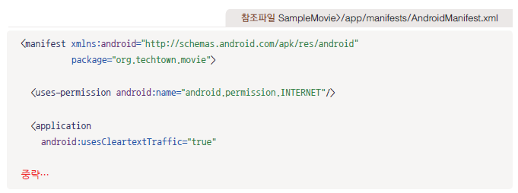
인터넷 권한 추가
6. 영화 정보 가져와 보여주기

Slide 47
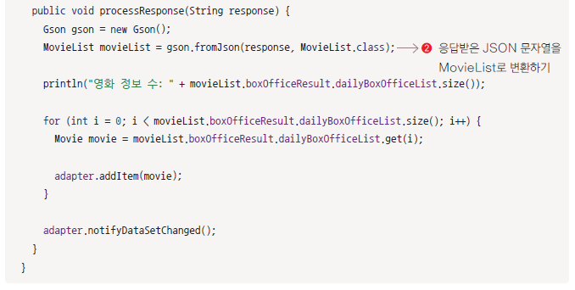
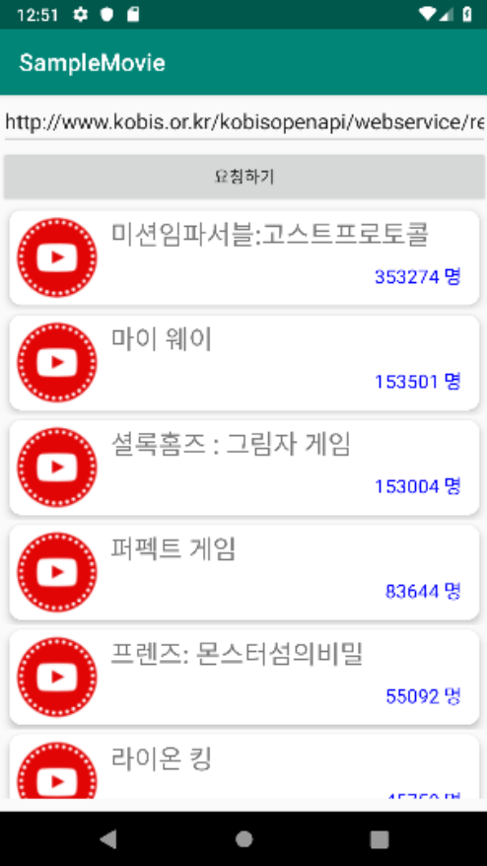
버튼 클릭 시 요청 보내고 응답 처리
6. 영화 정보 가져와 보여주기

Slide 48
참고 문헌
[ References]
기본 서적
2019, 정재곤, “Do it! 안드로이드 앱 프로그래밍(개정6판)”, 이지스퍼블리싱(주)
Android Website
  http://www.android.com/
Google Developer’s Conference
  http://code.google.com/events/io/
Android SDK Documentation
References

